Slide 1
Letecké poľnohospodárske a lesohospodárske práce
Slavomír Filo
Gymnázium J. G. Tajovského, 5.L
Banská Bystrica, Slovensko
Notes:
Vážená porota, dámy a páni. Dovoľte aby som vás privítal na prezentácii môjho projektu. Volám sa Slavomír Filo. Pochádzam z Banskej Bystrice kde študujem v bilingválnej francúzsko – slovenskej sekcii Gymnázia JGT. Prejdime k prezentácii mojej práce.
Cieľom môjho projektu je bližšie rozobrať históriu, súčasnosť a perspektívu leteckých prác so zameraním na letecké poľnohospodárske a lesohospodárske práce a vysvetliť prečo je táto časť letectva dôležitá napriek tomu, že sa o nej málo hovorí.

Slide 2
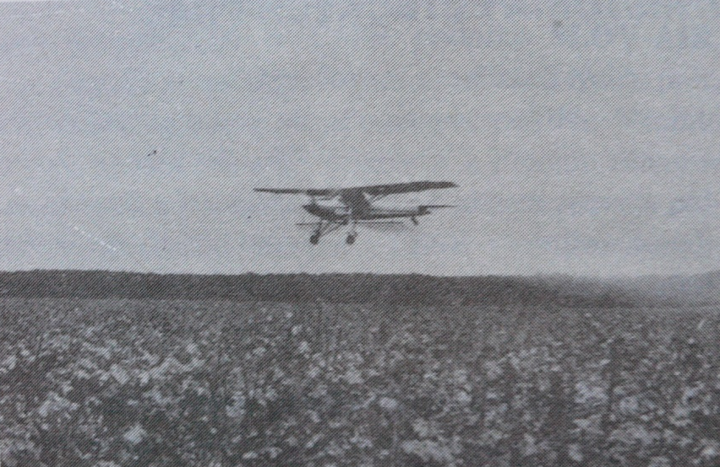
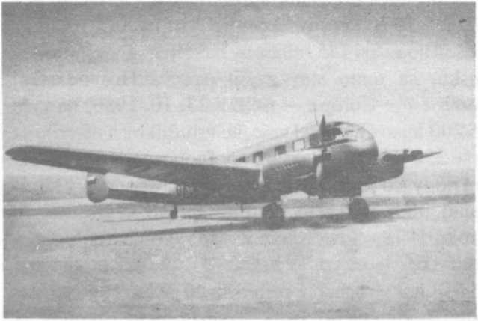
Vznik a rozvoj leteckých poľnohospodárskych prác
1911: Alfred Zimmerman
patent na 1. rozmetadlo
I. etapa: 1911 – 1939
zdokonaľovanie techniky a aplikačných látok
II. etapa: 1945 – 1960
prudký nárast počtu lietadiel
lietadlá typu STOL
III. etapa: 1960 – súčasnosť
rozširovanie leteckých prác v celosvetovom meradle
L – 60 BRIGADÝR
Siebel C-103
Notes:
Presný dátum prvého uplatnenia leteckých prác v poľnohospodárstve a lesnom hospodárstve nemožno určiť. Všeobecne sa však uznáva rok 1911 ako počiatok histórie leteckých aplikácií. V tomto roku nemecký lesník Alfréd Zimmerman podal patent na využitie lietadiel na rozmetanie chemických látok, pomocou ktorých sa mal v lesoch zničiť škodlivý hmyz. Vývoj leteckých prác pre poľnohospodárstvo a lesné hospodárstvo prebiehal vo svete v troch výrazných etapách:
I. etapa ‐ od roku 1911 až do začiatku druhej svetovej vojny;
II. etapa ‐ od skončenia druhej svetovej vojny do roku 1960. V tomto období sa zaviedli do letecko‐chemickej činnosti viacúčelové lietadlá s vlastnosťami STOL (Short Take‐Off Landing = s krátkym štartom a pristátím) ;
III. etapa ‐ po roku 1960,v dôsledku prudkého rozvoja výrobných kapacít sa výrazne rozvíjala aj poľnohospodárska veľkovýroba. S tým súvisiaci rozvoj vedy a techniky vytvoril podmienky na adekvátny pokrok mechanizácie poľnohospodárskych prác, do ktorých patria aj letecké práce.

Slide 3
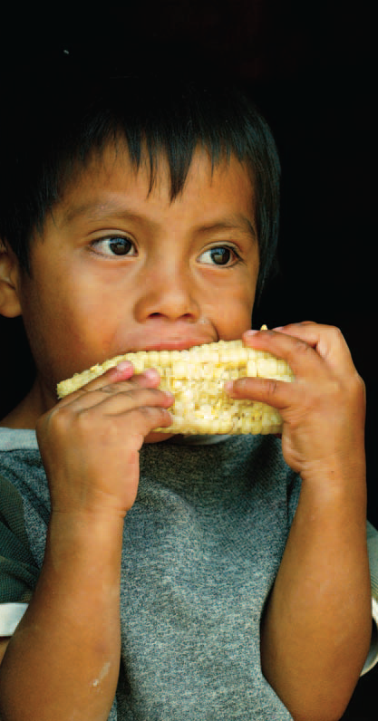
Hlavná funkcia
Aplikácia priemyselných hnojív, prípravkov na ochranu rastlín proti chorobám, škodcom a plevelom, prípravkov na urýchlenie zrenia a na reguláciu rastu rastlín a osív
Zvyšovanie produktivity poľnohospodárskej výroby
Poľnohospod. letectvo
Výživa plodín
Ochrana plodín
Obživa ľudstva
Notes:
Pomocou poľnohospodárskych lietadiel je možné aplikovať priemyselné hnojivá v tuhej, ako aj v kvapalnej forme, prípravky na ochranu rastlín proti chorobám, škodcom a plevelom, prípravky na urýchlenie zrenia a na reguláciu rastu rastlín a osivá. Najväčší podiel z celkového objemu leteckých prác vo všeobecnosti predstavuje letecké hnojenie (približne 80 %).
Poľnohospodárske suroviny a potraviny majú vo svetovom meradle ustavične rastúci význam, ich výroba sa stala jednou z najzávažnejších úloh ekonomík všetkých štátov sveta.
Vlastnosti a výkony lietadiel, ich použitie a organizácia prevádzky rozhodujúcim spôsobom ovplyvňujú produktivitu a efektívnosť leteckých prác, a tým aj produktivitu a efektívnosť poľnohospodárskej výroby.

Slide 4
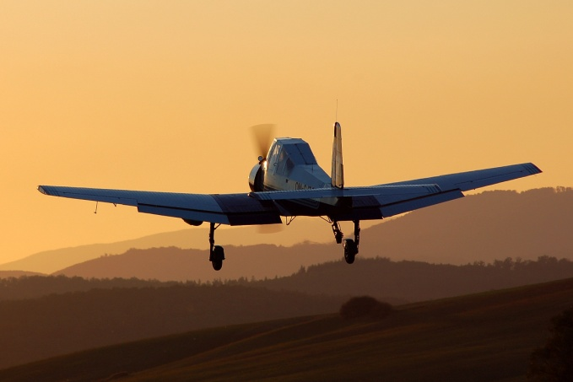
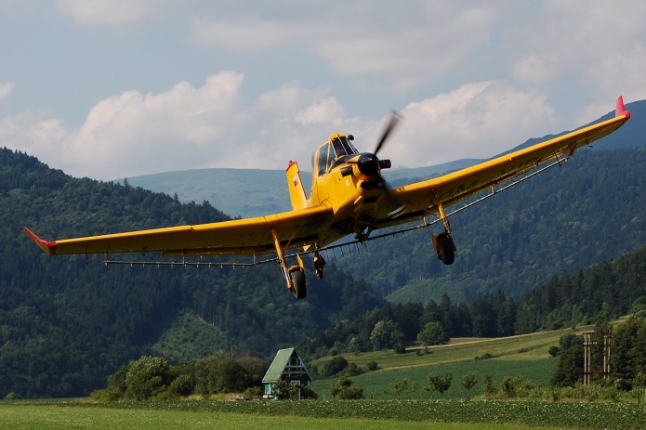
Lietadlá využívané pre poľnohospodárske práce
Z – 37A Čmelák
Z – 137T Turbočmelák
Základné technické údaje lietadla Z-37 A Čmelák:
Motor | M - 462 RF
Výkon | 232 kW
Hlavná palivová nádrž | 250 l
Prídavné palivové nádrže | 250 l
Vytrvalosť | 3,5 hod.
Hmotnosť prázdneho lietadla | 970 kg
Maximálna vzletová hmotnosť | 1850 kg
Rozpätie | 12,23 m
Nádrž na chemikálie | 700 l
Pracovná rýchlosť | 120 km. h⁻¹
Základné technické údaje lietadla Z-137 T Turbočmelák:
Motor | Walter M601 Z
Výkon | 360 kW
Hlavná palivová nádrž | 350 l
Prídavné palivové nádrže | 500 l
Vytrvalosť | 1,5 hod.
Hmotnosť prázdneho lietadla | 1200 kg
Maximálna vzletová hmotnosť | 2400 kg
Rozpätie | 12,72 m
Nádrž na chemikálie | 1000 l
Pracovná rýchlosť | 145-165 km.h⁻¹
Notes:
Z-37A Čmelák
Lietadlo Z-37A ČMELÁK (obr. 4.1) bolo vyvinuté v Československu ako špeciálne lietadlo na vykonávanie poľnohospodárskych prác.
V roku 1961 bol poverený n. p. Moravan Otrokovice v spolupráci s n. p. LET Kunovice vývojom tohto lietdla. Prvé lietadlá boli nasadené do skúšobnej prevádzky v roku 1965. Ešte aj dnes tvoria tieto lietadlá základ lietadlového parku pre letecké poľnohospodárske práce na Slovensku.
Lietadlo Z-37A je jednomotorové, dolnoplošného usporiadania; celokovovej konštrukciu. Hnaciu jednotku tvorí 9-valcový hviezdicový, vzduchom chladený motor M 462 RF, s maximálnym výkonom 232 kW.
Z–137T Turbočmelák
Koncepčne i materiálovo nové lietadlo využíva súčiastkovú základňu a nadväzuje na doterajší typ Z-37 Čmelák. Vyššia nadobúdacia cena turbovrtuľového motora a vyššie prevádzkové náklady sa kompenzujú vyšším výkonom, zväčšením užitočného zaťaženia, väčšou spoľahlivosťou, ako aj jeho širším uplatnením. Životnosť motora je asi 3-krát väčšia než pri zodpovedajúcom piestovom motore.

Slide 5
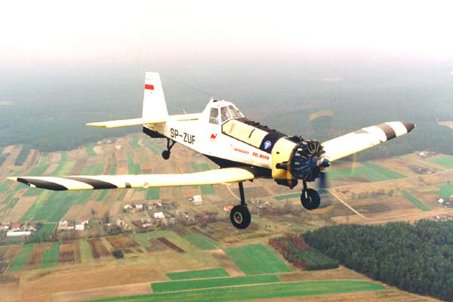
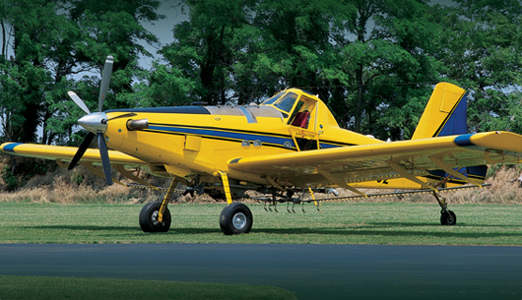
Lietadlá využívané pre poľnohospodárske práce
PZL M-18 Dromadér
Air Tractor AT-802A
Základné technické údaje lietadla PZL M-18 Dromadér:
Motor | AŠ-62 IR
Výkon | 721 kW
Objem palivových nádrží | 726 l
Dolet | 1000 km
Hmotnosť prázdneho lietadla | 2560 kg
Maximálna vzletová hmotnosť | 4200 kg
Rozpätie | 17,7 m
Nádrž na chemikálie | 2500 l
Pracovná rýchlosť | 170-200 km. h⁻¹
Základné technické údaje lietadla Air Tractor AT-802A:
Motor | P&W PT6A-65AG
Výkon | 897 kW
Objem palivových nádrží | 961 l
Dolet | 982 km
Hmotnosť prázdneho lietadla | 2 951 kg
Maximálna vzletová hmotnosť | 7 257 kg
Rozpätie | 18,04 m
Nádrž na chemikálie | 3 028 l
Pracovná rýchlosť | 209-257 km. h⁻¹
Notes:
PZL M-18 Dromadér
Lietadlo PZL M-18 Dromadér (obr.) je vyrábané v Polsku.
Trup lietadla je zvarený z oceľových rúrok.
Kabína je umiestnená v hornej strednej časti trupu a poskytuje dobrý výhľad.
Krídla sú dolnoplošného usporiadania.
Pohonnú jednotku tvorí 9 valcový hviezdicový motor AŠ-62 IR sovietskej konštrukcie s výkonom 721 kW (967 k).
Air Tractor AT-802A
Lietadlo je vyrábané americkou firmou Air Tractor, Inc. so sídlom v Texase. Jeho prototyp prvýkrát vzlietol v roku 1990.
AT-802/802A (obr. 4.4) patrí medzi jednomotorové lietadlá s najväčšou max. vzletovou hmotnosťou na svete. Drak lietadla je celokovovej konštrukcie. Nádrž na chemikálie s objemom 3028 litrov a pracovná rýchlosť v rozmedzí 209-257 km. h⁻¹ umožňuje rýchlejšiu aplikáciu chemických látok počas jedného letu.

Slide 6
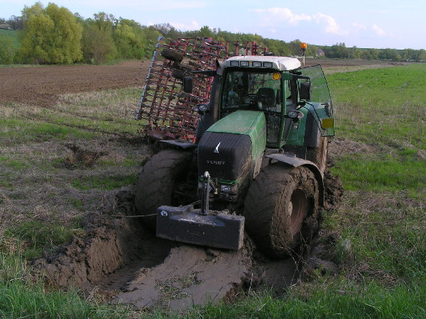
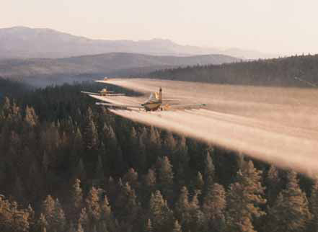
Výhody leteckých prác
operatívnosť
lietadlám nevadí:
zlý, nedostupný terén – lesy, sady ...
premočená pôda
Notes:
Operatívnosť
Lietadlo umožňuje ošetriť pozemky alebo porasty aj v prípadoch, keď je to traktormi nemožné, alebo veľmi ťažké. Lietadlu nevadí zlý nedostupný terén, alebo premočená pôda.

Slide 7
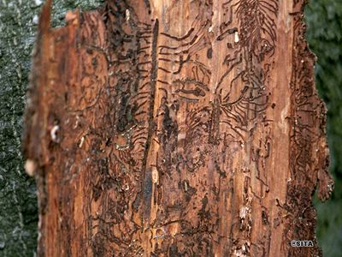
Výhody leteckých prác
veľký pracovný rádius
nenahraditeľné pri premnožení škodcov
Notes:
Lietadlo je pre svoj veľký akčný dosah nenahraditeľné pri likvidácii kalamít rastlinných chorôb alebo škodcov, kde je rýchlosť zásahu rozhodujúca. Pri napadnutí lesa alebo iného porastu škodcami je lietadlo často jediný možný záchranca, ktorý včas a kvalitne zasiahne proti ich premnoženiu.

Slide 8
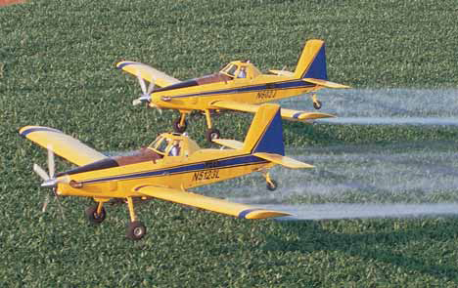
Výhody leteckých prác
vysoká produktivita práce a ekonomická efektívnosť
1 lietadlo = 4 traktory
úspora financií, času
Notes:
Lietadlo vysokou produktivitou práce nahrádza veľký počet pozemných mechanizačných prostriedkov a pracovných síl.
Letecká aplikácia zaručuje veľmi rýchle a efektívne zásahy, napomáha zvyšovať hektárové výnosy v dlhodobom priemere o 8 až 10 %.

Slide 9
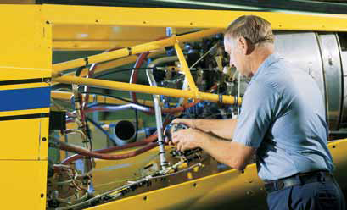
Výhody leteckých prác
kvalita
vysoká technologická úroveň
Notes:
Technologická úroveň a kvalita mnohých druhov leteckých poľnohospodárskych prác, napríklad aplikácie priemyselných hnojív, je vyššia ako úroveň a kvalita týchto prác pri použití pozemných prostriedkov.
Využívaním lietadiel sa nezhoršujú fyzikálne vlastnosti pôdy utláčaním, nepoškodzujú sa, prípadne sa nezničia porasty strojmi a tým sa neznižujú výnosy a kvalita zberu.

Slide 10
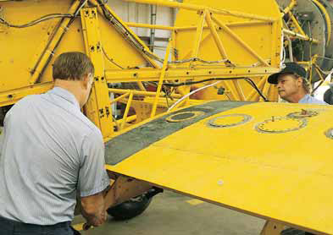
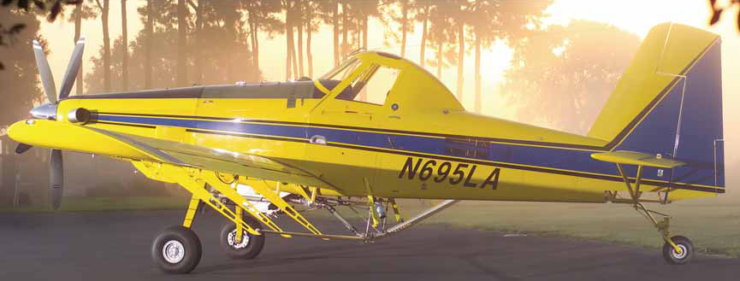
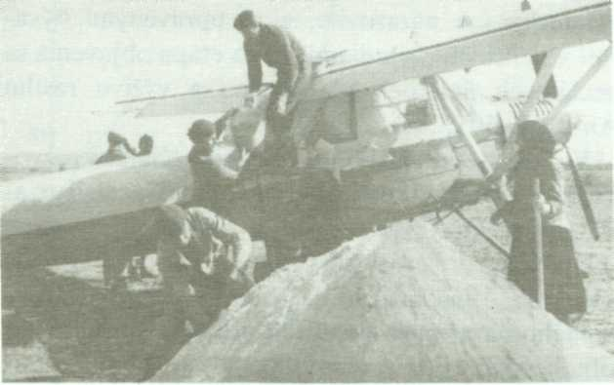
Obmedzujúce faktory
Poveternostné podmienky
Vyššia náročnosť na prípravu a organizáciu práce
Zvýšené riziko poškodenia životného prostredia pri nesprávnej aplikácii
Notes:
Využívanie lietadiel v poľnohospodárstve má však určité zvláštnosti a obmedzujúce faktory
Dôležitým obmedzujúcim faktorom je vietor. Jeho maximálna povolená rýchlosť je 8 m.s⁻¹, avšak pri aplikácii špeciálnej chémie sa limitná hodnota môže znižovať. Na tento obmedzujúci faktor treba brať výnimočný ohľad. Pri jeho opomenutí môže dôjsť nežiadanou aplikáciou chémie na zlé miesta k veľkým ekonomickým škodám.
Ďalšie obmedzujúce faktory sú predovšetkým dohľadnosť, veľkosť ošetrovaného pozemku a prístupnosť pre lietadlo, prekážky v teréne a únosnosť povrchu pracovného letiska.

Slide 11
Záver
Viac ako 1 miliarda ľudí trpí nedostatkom jedla
Zdvojnásobenie počtu obyvateľov sveta
dôležitosť zdokonaľovania poľnohospod. výroby
využívanie leteckej techniky
Zdroj: UN
Notes:
Potraviny zohrajú v našej budúcnosti dôležitú úlohu, pravdepodobne negatívnu. Kvôli zvyšovaniu počtu obyvateľov Zeme už dnes celosvetovo trpí nedostatkom jedla viac ako 1 miliarda ľudí. Letectvo a letecké práce môžu pozitívne zasiahnuť v prospech riešenia našich problémov. Na základe informácií, ktoré obsahuje moja štúdia si myslím, že letecké poľnohospodárske a lesohospodárske práce predstavujú jednu z možností ako zvýšiť množstvo dopestovaných plodín a znížiť nedostatok potravín v celosvetovej mierke.

Slide 12
Zdroje:
Ďakujem za pozornosť
Letectvo v poľnohospodárstve - Ing. S. Danihel, Alfa, Bratislava, 1984
Učebné skriptá na lietadlo Z-37
Učebné skriptá na lietadlo Z-137T
Učebné skriptá na lietadlo PZL M-18
http://www.wfp.org/hunger/stats

